Slide 1
TRƯỜNG TIỂU HỌC ÁI MỘ B
MÔN: TIẾNG VIỆT
PHÂN MÔN : LUYỆN TẬP
LỚP 2
Bài: Viết lời xin lỗi

Slide 2


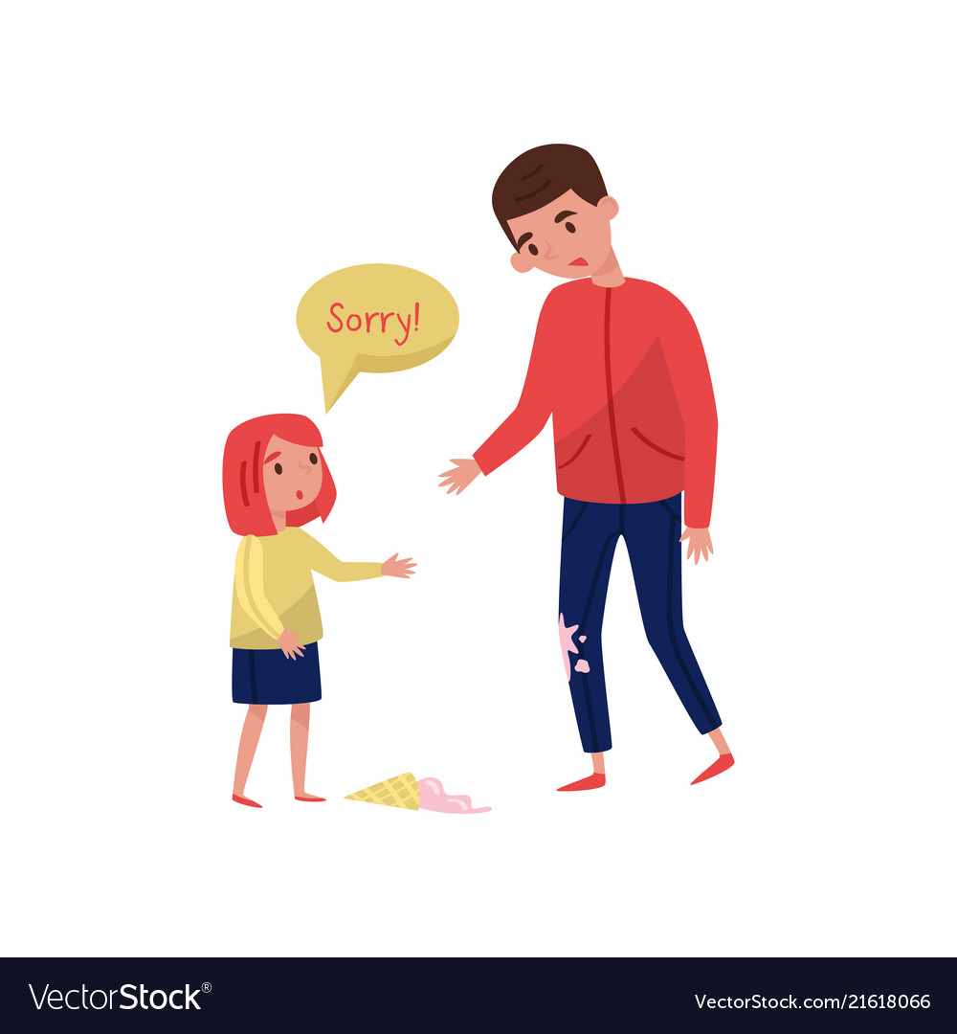
1. Nói lời xin lỗi.
a. Nếu em là cô bé trong chuyện Cho hoa khoe sắc, em sẽ nói lời xin lỗi bông hồng như thế nào?
Mình xin lỗi vì đã định ngắt hoa.

Slide 3
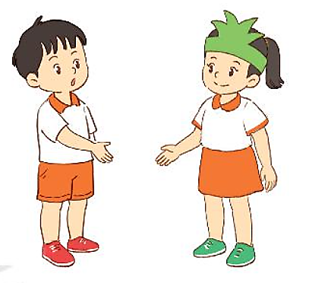
1. Nói lời xin lỗi.
b. Nếu em là bạn nhỏ trong câu chuyện Cỏ non cười rồi, khi nghe thấy cỏ non khóc, em sẽ nói gì với cỏ non?
Mình xin lỗi vì đã giẫm lên người bạn.

Slide 4

2. Viết lời xin lỗi trong tình huống sau đây.
Tình huống
- Em làm việc riêng trong giờ học, bị cô giáo nhắc nhở.

